Slide 1



GESTION D’OPTICIEN
RÉALISÉ
PAR ABIR ESSAIYDY
ANNÉE UNIVÉRSITAIRE:2022/2023

Slide 2

PLAN
01
INTRODUCTION
02
PROBÉMATIQUE
03
SOLUTION
04
OBJECTIFS
05
FONCTIONALITES
06
APPLICATION

Slide 3



INTRODUCTION
Le métier d'opticien change beaucoup avec des clients plus exigeants et une forte concurrence. Les opticiens ont besoin d'aide pour bien gérer leur magasin. La technologie peut simplifier leur travail. J'ai créé une application pour les aider à mieux gérer leur travail et à bien servir leurs clients

Slide 4


PROBLÉMATIQUE
Difficulté à garantir la confidentialité des données clients avec une gestion manuelle des informations
Temps nécessaire important pour rechercher des informations spécifiques parmi les archives
Complexité dans la gestion des étapes du processus de commande
Risques d'erreurs dans le calcul des factures en raison de processus manuels et sujets à erreur.
Difficulté à maintenir une base de données client précise et à jour
Manque de synchronisation entre les départements, entraînant des erreurs et des retards.

Slide 5


SOLUTION PROPOSÉ
Pour résoudre ces défis, une solution intégrée a été développée, combinant à la fois une application de bureau et un site web dédié
.L'application de bureau, , offre une gestion efficace des stocks, des commandes, des rendez-vous et des informations clients. Elle centralise et automatise toutes les opérations, offrant ainsi une vue d'ensemble en temps réel de l'activité de l'entreprise.
Quant au site web, , il permet aux clients de parcourir les produits disponibles, de planifier des rendez-vous en ligne et de gérer leurs données personnelles. Cette approche vise à améliorer l'efficacité opérationnelle tout en offrant une expérience client optimale

Slide 6


OBJECTIFS
LARANA, INC.

Slide 7





OBJECTIFS DE L'APPLICATION DE BUREAU (CÔTÉ ENTREPRISE)
Objective n° 1
Objective n° 3
Objective n° 4
Automatiser la gestion des stocks, des commandes
Améliorer l'efficacité en réduisant les erreurs humaines et en accélérant les processus administratifs
Renforcer la satisfaction client en offrant un service plus rapide, plus précis et plus personnalisé grâce à une gestion centralisée des informations clients

Slide 8


OBJECTIFS DU SITE WEB (CÔTÉ CLIENT)
01
02
03
Fournir une interface conviviale permettant aux clients de parcourir facilement les produits disponibles
Fournir aux clients une plateforme conviviale et accessible où ils peuvent consulter les produits disponibles, leurs caractéristiques et leurs prix.
Permettre aux clients de gérer leurs informations personnelles, leurs rendez-vous et leurs historiques d'achats en toute confidentialité

Slide 9
LARANA, INC.
FONCTIONALITES

Slide 10

FONCTIONNALITÉS POUR L'APPLICATION DE BUREAU
Enregistrement des informations clients : Les opticiens peuvent saisir les coordonnées, les antécédents médicaux et les préférences de montures et de lentilles des clients
Interface conviviale : Propose une interface intuitive et facile à utiliser pour que le personnel puisse naviguer efficacement à travers les fonctionnalités de l'application
Gestion des stocks : Suivi des niveaux de stock, ajout de nouveaux produits, mise à jour des quantités disponibles et réception d'alertes en cas de niveaux bas
Suivi des commandes : Création et suivi des commandes clients de la réception à la livraison, avec enregistrement des détails et des dates prévues.

Slide 11




FONCTIONNALITÉS POUR LE SITE WEB (CÔTÉ CLIENT)
Gestion du profil client personnalisée : Permet aux clients de créer et de gérer leur propre profil en ligne, incluant leurs coordonnées, informations d'assurance, préférences de produit et historique d'achats pour une expérience personnalisée
Support client en ligne efficace : système intégré pour questions, conseils, ou problèmes via messagerie, améliorant la satisfaction client.
Catalogue de produits complet : Permet aux clients d'accéder à une large gamme de produits, incluant montures, lentilles et accessoires, avec des descriptions détaillées et des images pour faciliter leur sélection

Slide 12
APPLICATION DE BUREAU & SITE WEB
LARANA, INC.

Slide 13






Les languages utilisés
Php et javascript
Html et css
Vb.net
mysql

Slide 14

ANALYSE

Slide 15
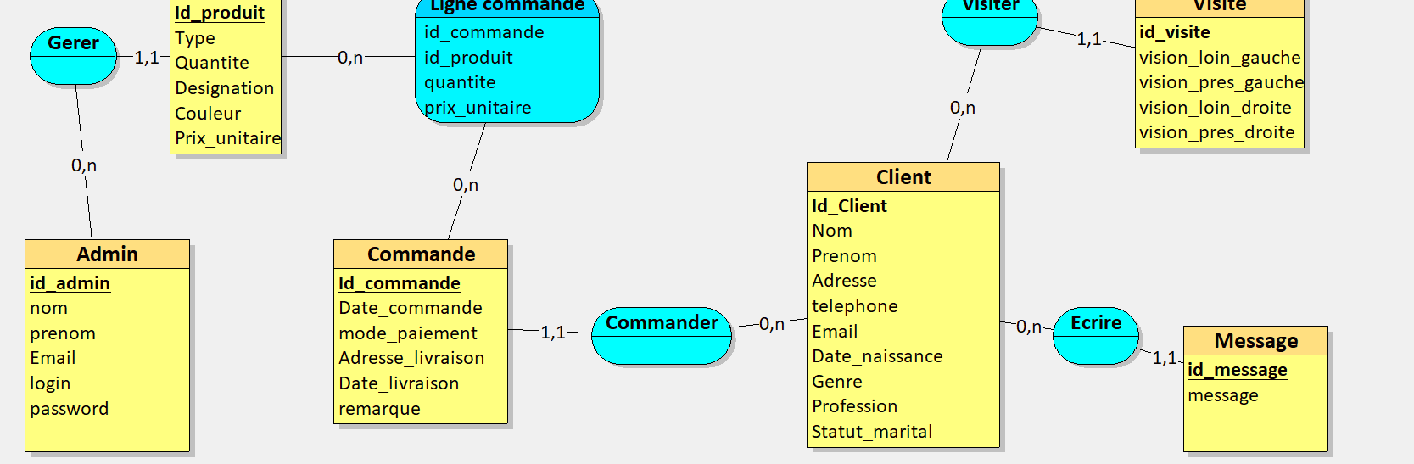
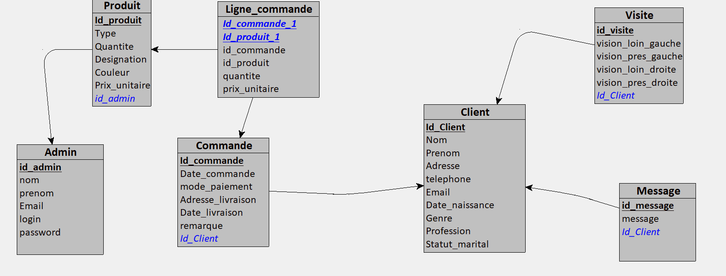

Slide 16
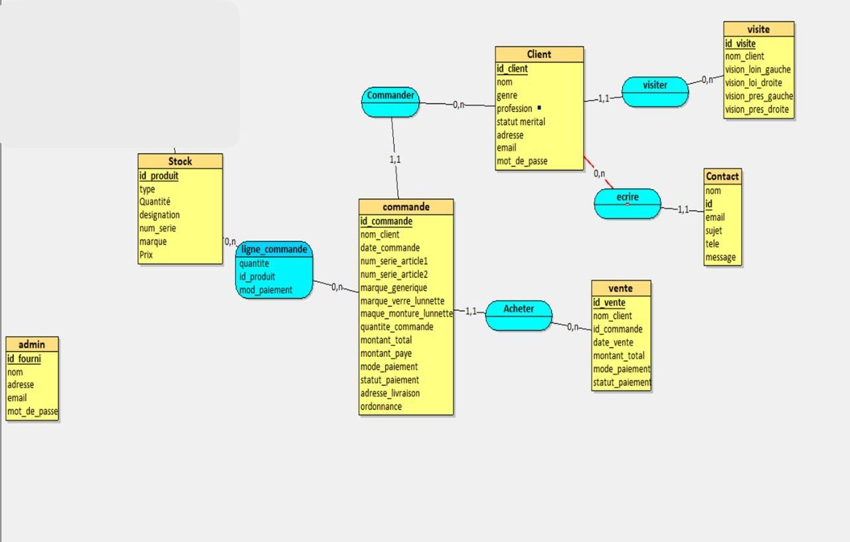

Slide 17
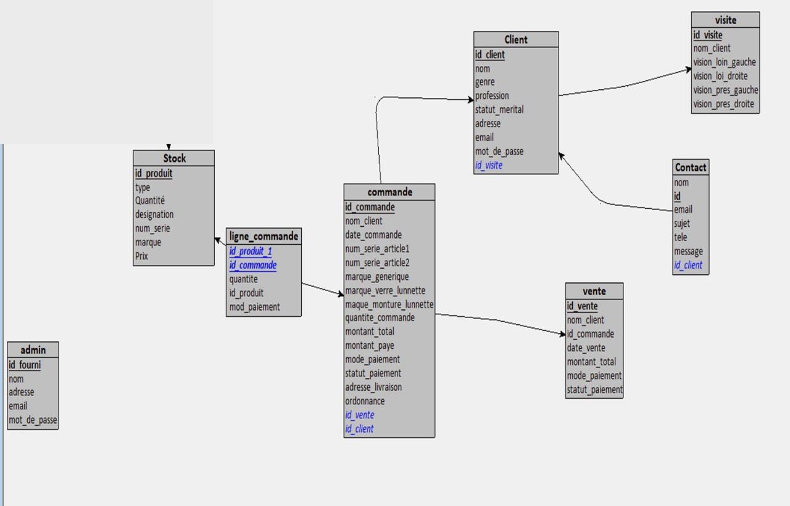

Slide 18
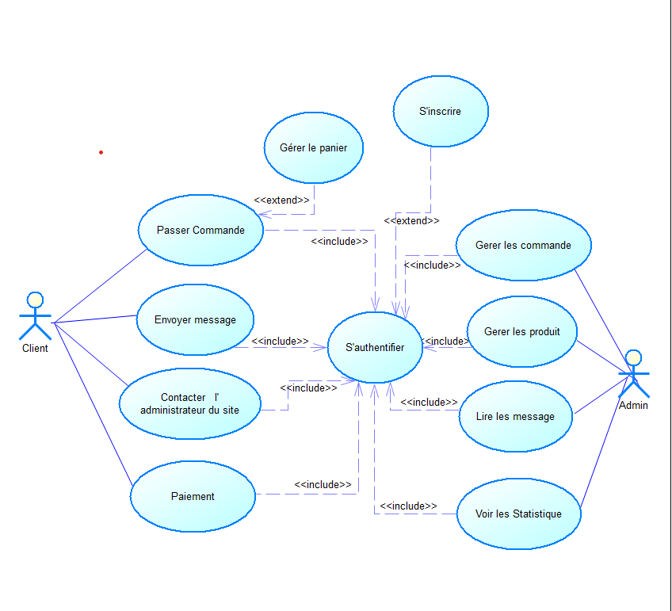
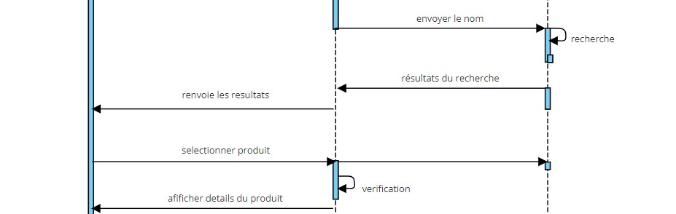
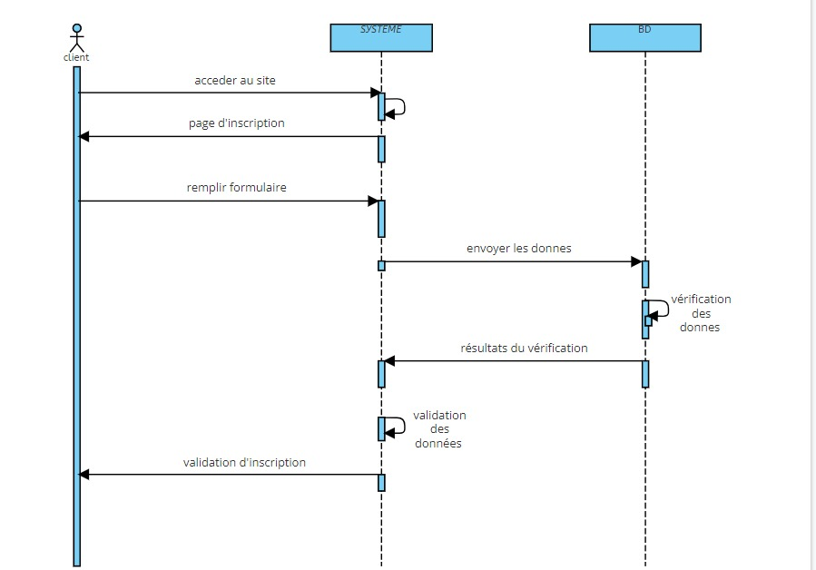
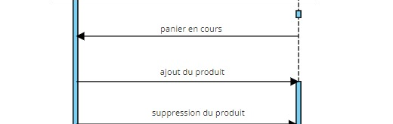

Slide 19
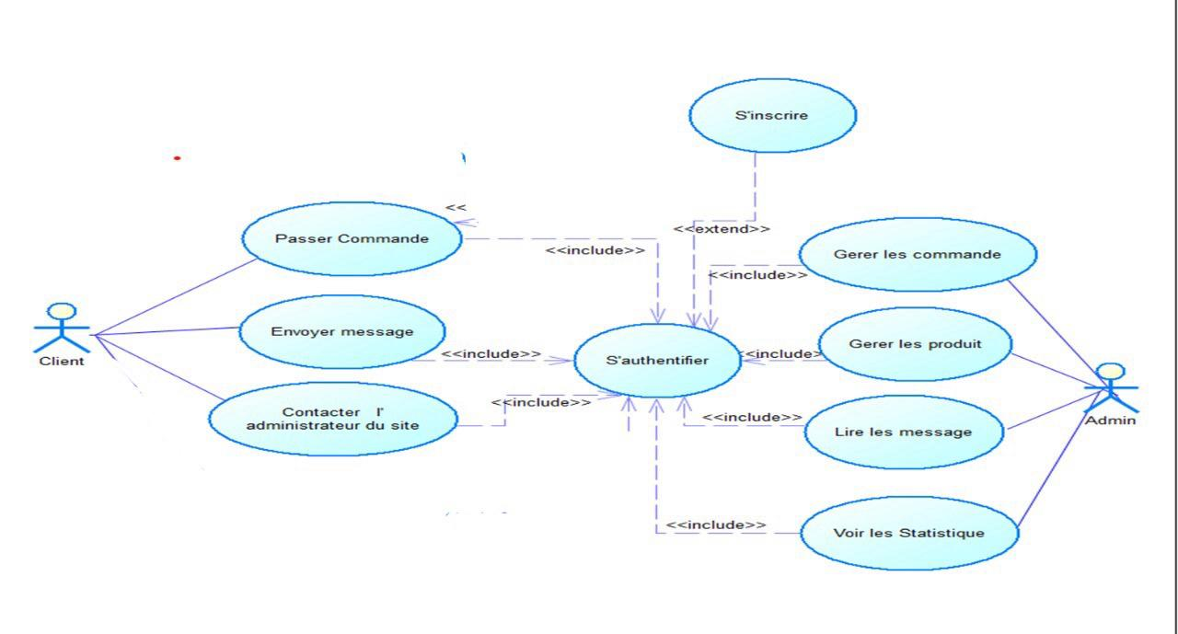

Slide 20
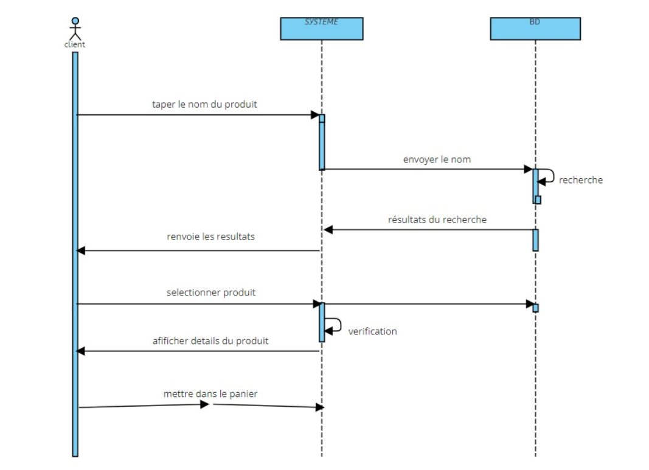

Slide 21
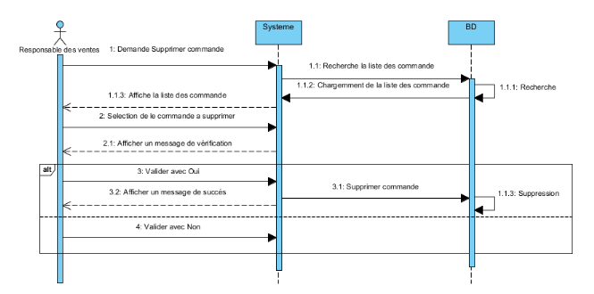

Slide 22
LARANA, INC.
merci

